Slide 1
Deutscher Nobelpreisträger für Medizin

Slide 2
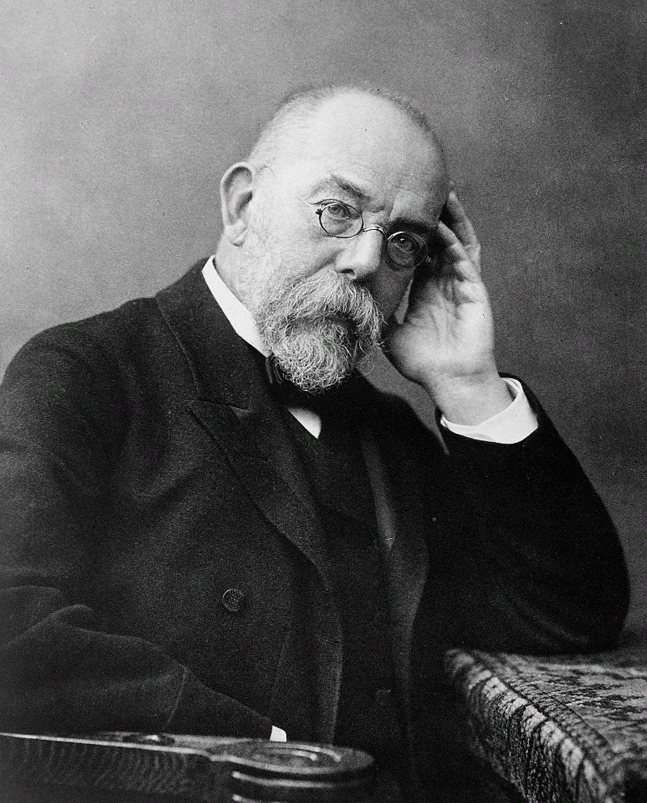
Robert Koch
Heinrich Hermann Robert Koch ist ein deutscher Arzt, Mikrobiologe und Hygieniker. Der Wissenschaftler wurde am 11. Dezember 1843 in der deutschen Kurstadt Clausthal geboren. Er leistete einen großen Beitrag zur Wissenschaft. Koch gelang es 1876, den Milzbranderreger außerhalb des Körpers zu isolieren und zu kultivieren, und er beschrieb zum ersten Mal seinen Lebenszyklus und seine Rolle bei der Entstehung der Krankheit. Im Jahre 1882 entdeckte er den Erreger der Tuberkulose und entwickelte daraufhin einen Pseudoimpfstoff, Tuberculinum. Für seine Forschungen wurde er 1905 mit dem Nobelpreis für Physiologie oder Medizin ausgezeichnet. Robert Kochs Entdeckungen leisteten einen unschätzbaren Beitrag zur öffentlichen Gesundheit sowie zur Koordinierung von Forschung und Praxis im Kampf gegen Infektionskrankheiten wie Typhus, Malaria, Rinderpest, Schlafkrankheit. Er starb am 27. Mai 1910 in Baden-Baden.

Slide 3
Vielen Dank für Ihre Aufmerksamkeit

